Slide 1

Alberto lázaro troncoso

Slide 2
El dataset se distribuye en 8693 entradas con 14 variables que son las que siguen a continuación:
PassengerId: una identificación única para cada pasajero. Cada Id toma la forma XXXX_PP donde XXXX indica un grupo con el que viaja el pasajero y PP es su número dentro del grupo. Las personas en un grupo a menudo son miembros de la familia, pero no siempre.
HomePlanet: el planeta del que partió el pasajero, normalmente su planeta de residencia permanente.
CryoSleep: indica si el pasajero eligió ponerse en animación suspendida durante la duración del viaje. Los pasajeros en criosueño están confinados en sus cabinas.
Cabin: el número de cabina donde se hospeda el pasajero. Toma la forma cubierta/número/lado, donde lado puede ser P para babor o S para estribor.
Destination: el planeta dónde desembarcará el pasajero.
Age: la edad del pasajero.
VIP: si el pasajero ha pagado por un servicio VIP especial durante el viaje.
RoomService, FoodCourt, ShoppingMall, Spa, VRDeck indican el momtante que el pasajero ha facturado en cada uno de los muchos servicios de lujo del viaje.
Name: el nombre y apellido del pasajero.
Transported: Es mi Target. Si el pasajero fue transportado a otra dimensión.

Slide 3
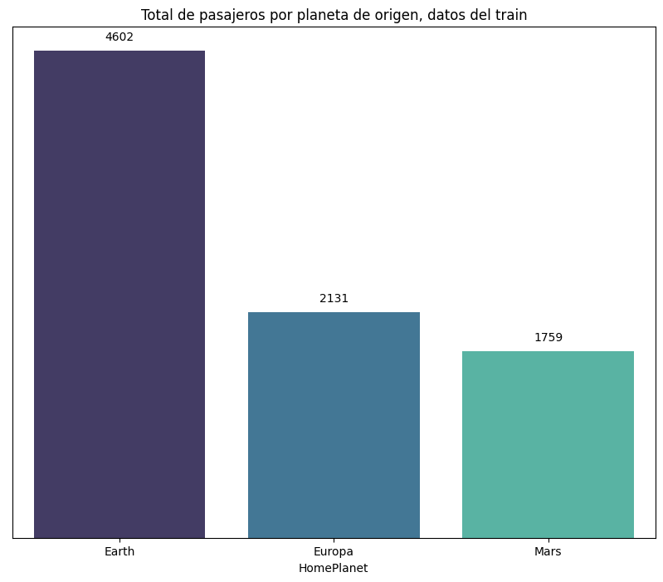
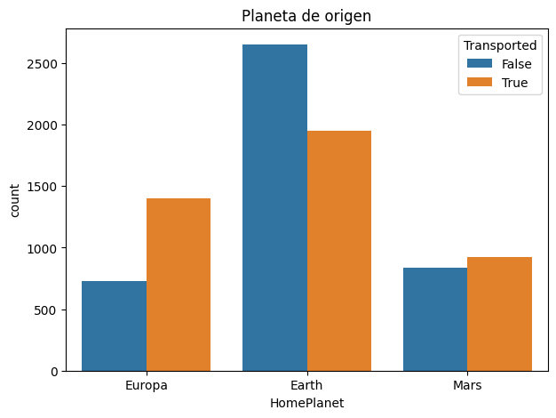
Tratamiento de las variables del dataset:
Destination y Name han sido eliminadas. No las necesito para predecir mi target. No me influye su eliminación.
Passenger_Id se deja tal cual.
Homeplanet: esta formada por 3 valores: Earth, Europa y Mars. La distribución de ella se muestra a continuación:

Slide 4
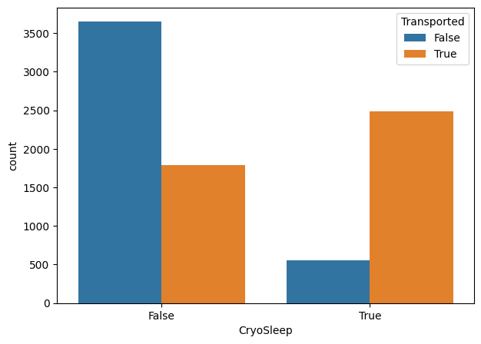
CryoSleep: para estos valores perdidos nos centramos en dos opciones :
Si un pasajero tiene un gasto distinto de cero en cualquier categoría de gasto, supondremos que este pasajero no esta confinado en su cabina, por tanto rellenamos con un False.
Si un pasajero tiene un gasto de cero en todas las categorías de gastos, este pasajero estará en animación suspendida en su cabina, por tanto rellenamos con un True.

Slide 5

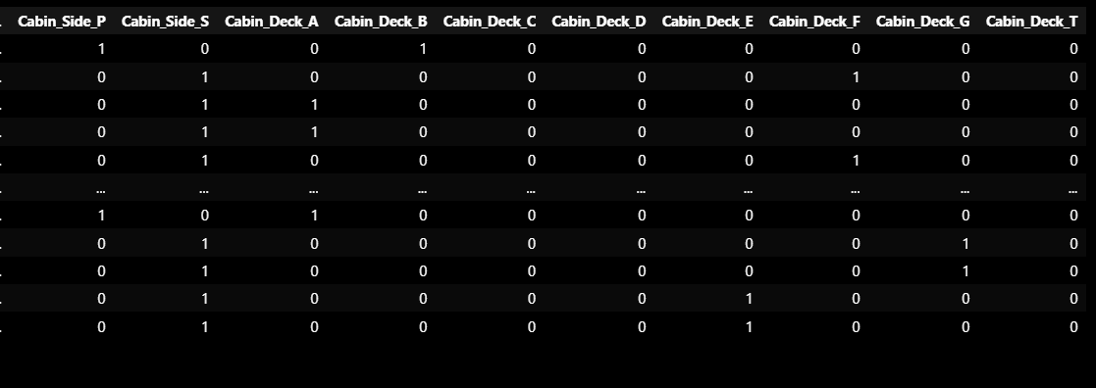
Cabin : en esta variable rellenamos los missing con la cabina más popular entre los pasajeros. Los datos de cabina vienen dados de la forma cubierta/número/lado, donde lado puede ser P para babor o S para estribor, en mi caso me quedo solo con la informacion de si el pasajero se encuentra en babor o estribor, eliminando así la información adicional. Crearemos así una nueva columna con P o S, eliminando la columna Cabin. A continuación, el antes del procesado y el después:

Slide 6
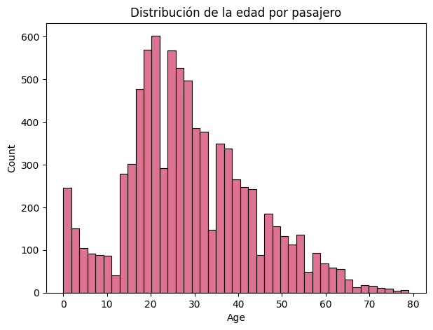
Age: para esta variable numérica rellenamos aquellos valores missing con la edad mediana de los pasajeros.
El calculo de la media y la mediana da los siguientes valores:
Edad Mediana: 27.00
Edad Mediana: 28.82793046746535

Slide 7
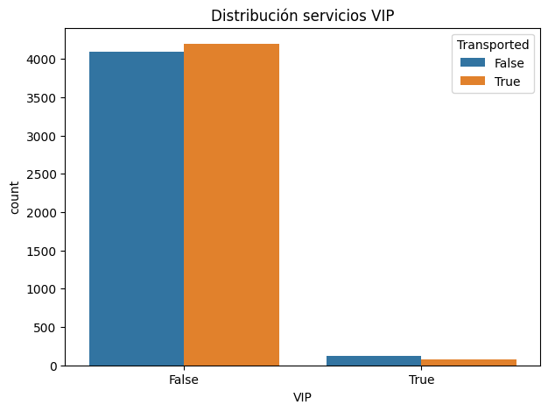
VIP: la mayoría de los pasajeros no tienen contratados los servicios VIP, por lo que rellenamos estos datos perdidos con un False.

Slide 8
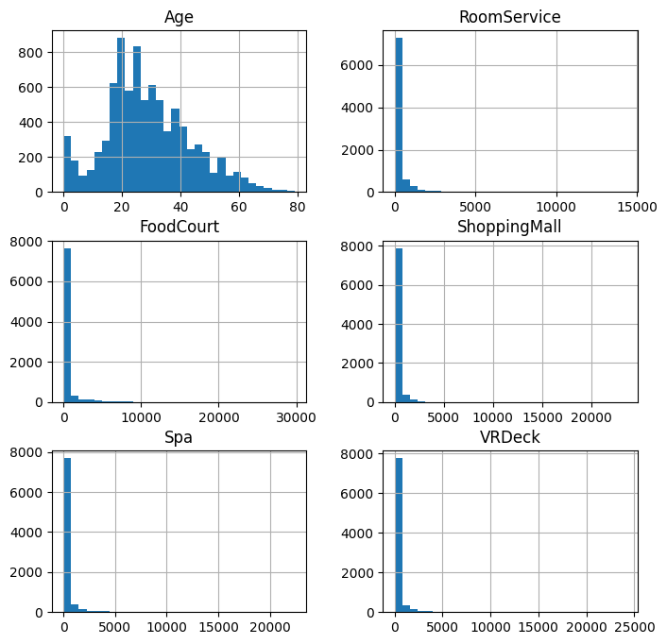
Facturas de servicios extras: Completamos todas las facturas faltantes con 0. Tenemos en cuenta que aproximadamente la mitad de las personas a las que les falta alguna factura, están en modo crionizado, por lo que necesariamente tienen que tener en todas sus facturas un importe de 0.

Slide 9
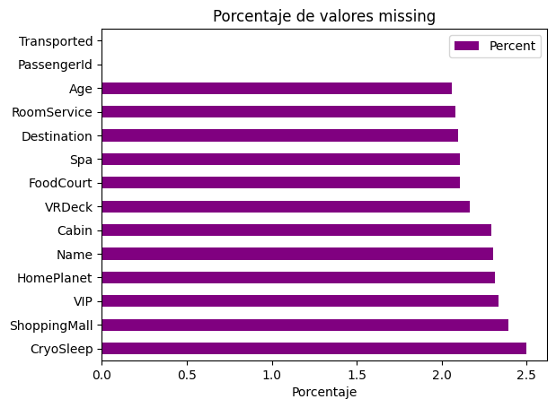
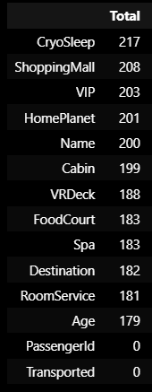
Aquí muestro, como es el número y la proporción de valores nulos con respecto al total(8693 filas):

Slide 10
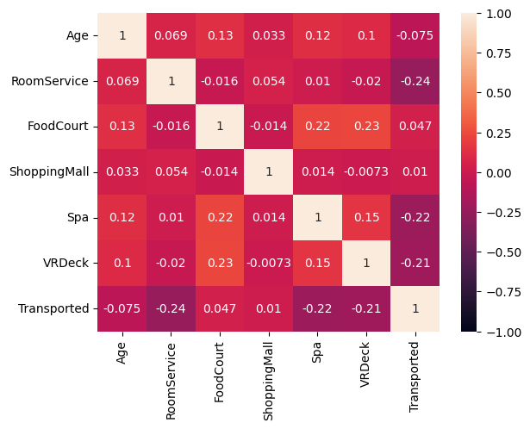
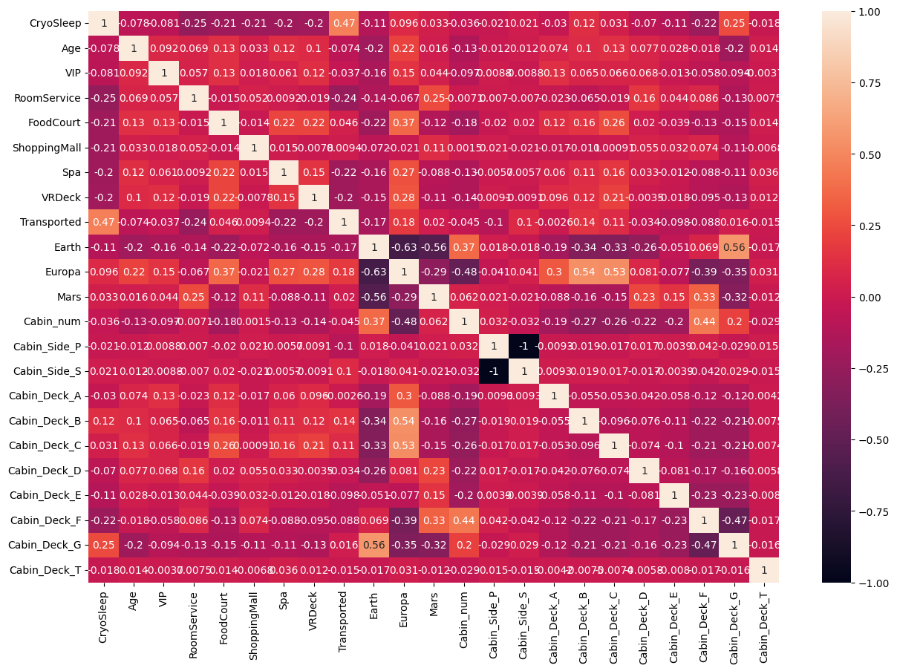
Correlaciones generales

Slide 11
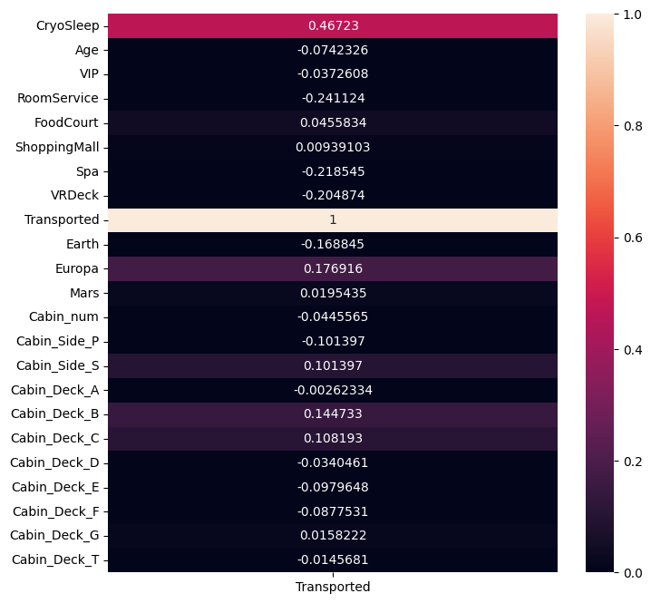
Correlaciones con target

Slide 12
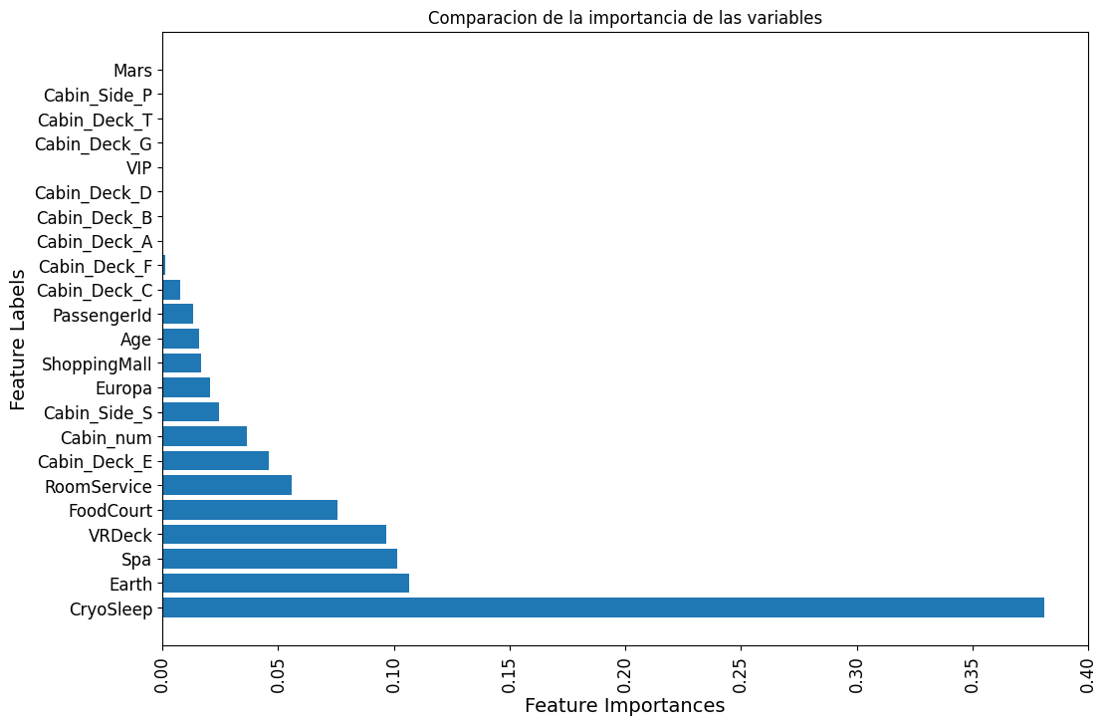
Feature importance Decision tree

Slide 13
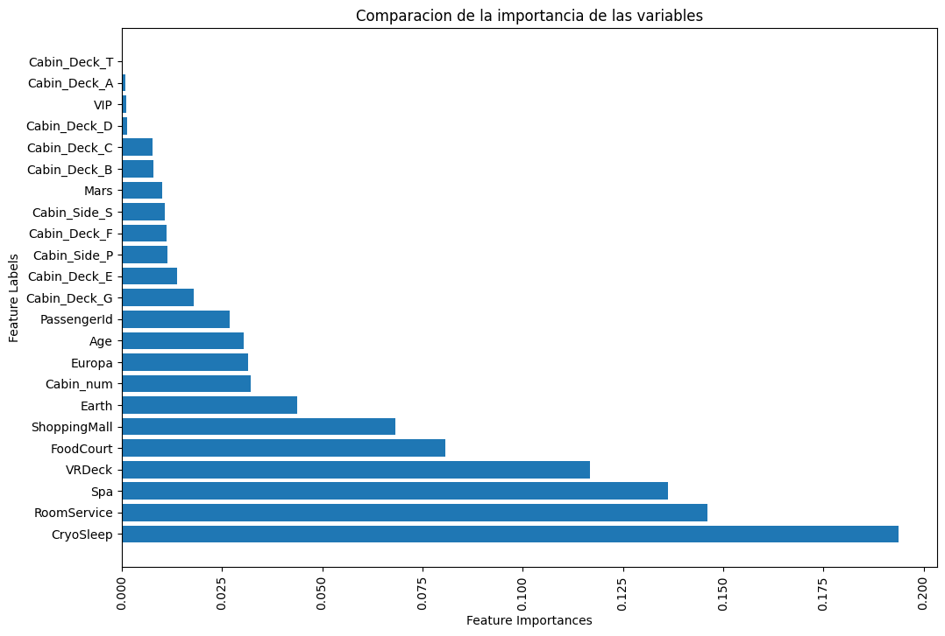
Feature importance random Forest

Slide 14
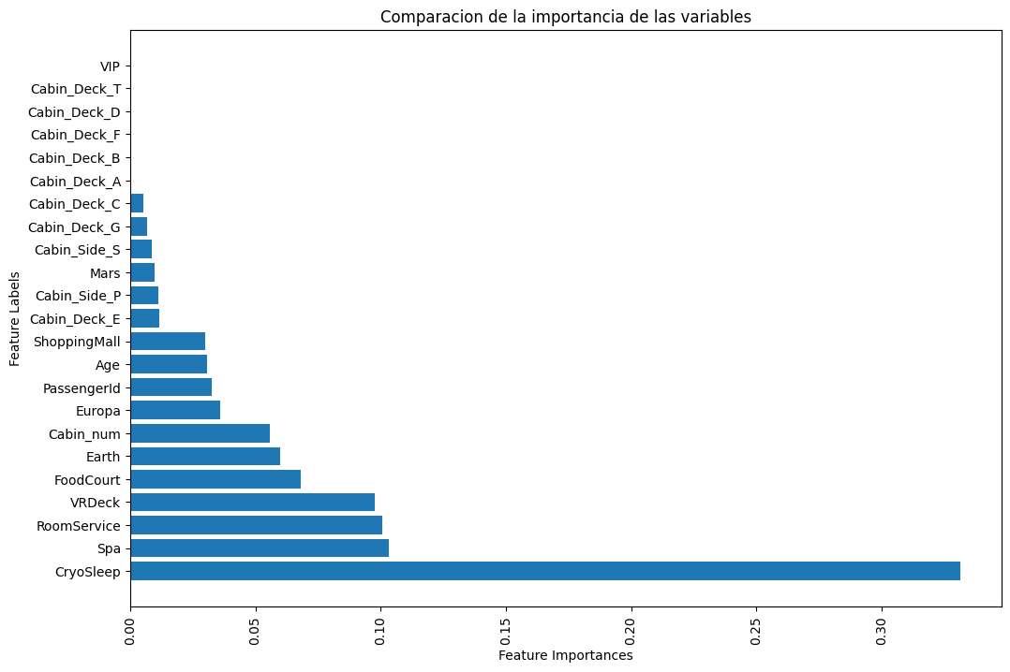
Feature importance Gradient Boost

Slide 15
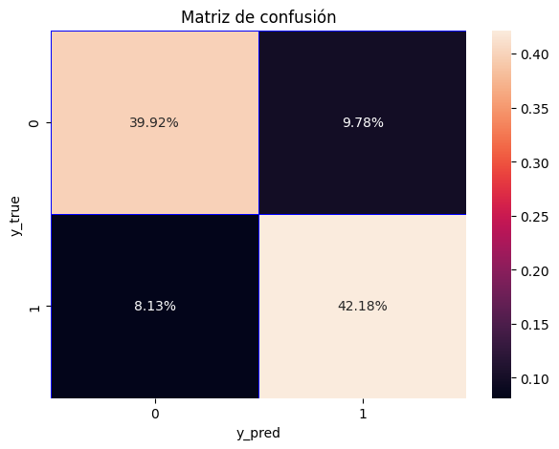
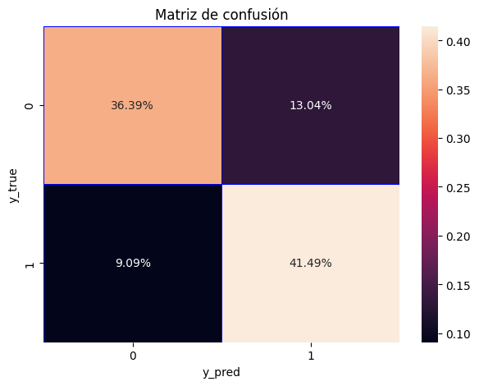
Confusion Matrix
Gradient Boost
Logistic Regression
Metrica
Accuracy train: 0.8410846343467543 Accuracy test: 0.8209355828220859
Metrica
ACCURACY TRAIN: 0.7983566146261298
ACCURACY TEST: 0.7787576687116564

Slide 16
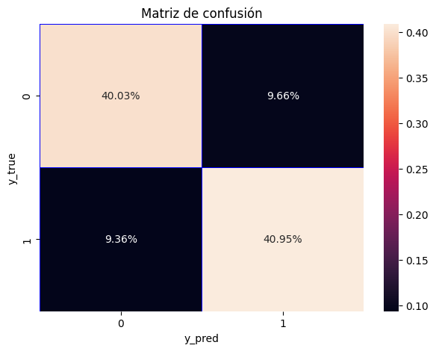
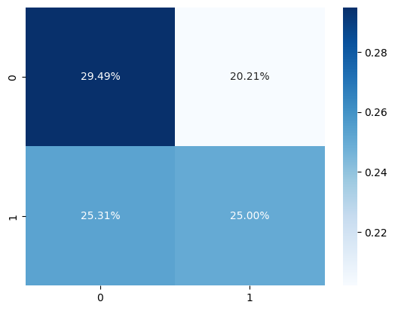
Confusion Matrix
Random Forest
SvM
Metrica
Training Score: 0.8210353327855382
Test Score: 0.8098159509202454
Metrica
Training accuracy = 0.5405094494658997
Test accuracy = 0.5448619631901841

Slide 17
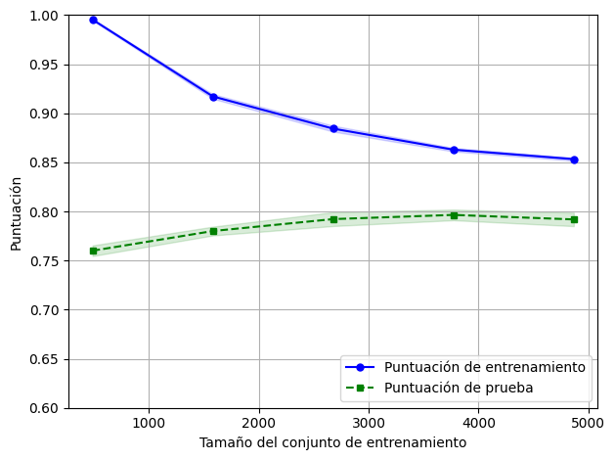
Gradient boost
A continuacion detallo la combinación de hiperparámetros que mejor métrica me ha dado
max_depth = 2
n_estimators = 650
learning_rate=0.1

Slide 18
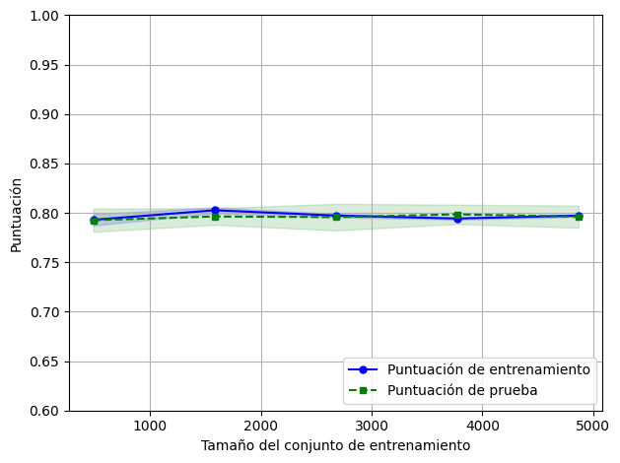
Logistic Regression
A continuacion detallo la combinación de hiperparámetros que mejor métrica me ha dado
max_iter = 83
solver='newton-cg’
random_state=42
multi_class='auto', C=1.5)
Cross validation scores:
[0.79310345 0.7955665 0.79802956 0.79064039 0.7955665 0.77586207 0.81034483 0.77339901 0.78571429 0.80541872 0.78271605 0.77283951 0.81234568 0.83703704 0.79012346]
Logistic Regression: 0.794580 (0.016384)

Slide 19
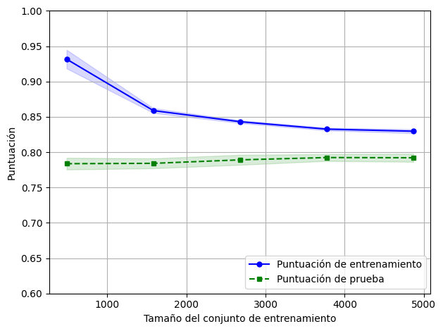
Random forest
A continuacion detallo la combinación de hiperparámetros que mejor métrica me ha dado
n_estimators=100
random_state=17
min_samples_leaf=1
max_depth=7
max_features=5
bootstrap= True
n_jobs=-1

Slide 20
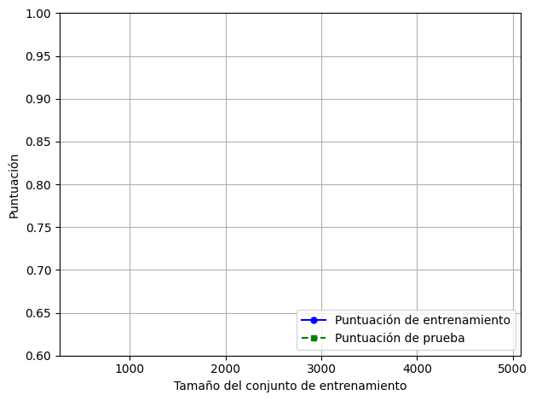
SvM
A continuacion detallo la combinación de hiperparámetros que mejor métrica me ha dado

Slide 21
Obstaculos encontrados
Aspectos a mejorar
Aspectos a mejorar
Aspectos a mejorar

